Slide 1
La Photo d’Architecture
Dans la photo d’architecture il y a deux éléments principaux à prendre en compte.
1. Le point de vue
2. La lumière

Slide 2
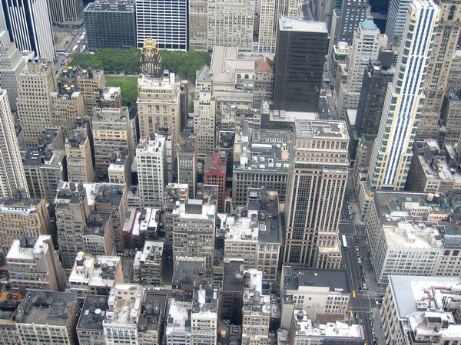
1. Le point de vue
En plongée
D’un balcon, d’une terrasse, d’un endroit surélevé,
ou tout autre emplacement d’où il faut diriger l’appareil vers le bas
Avantages : vision plus large, horizon éloigné, impression d’espace, etc.
Inconvénients : lignes de fuites convergentes vers le bas, premiers plans écrasés, ne met pas les détails en valeur.

Slide 3
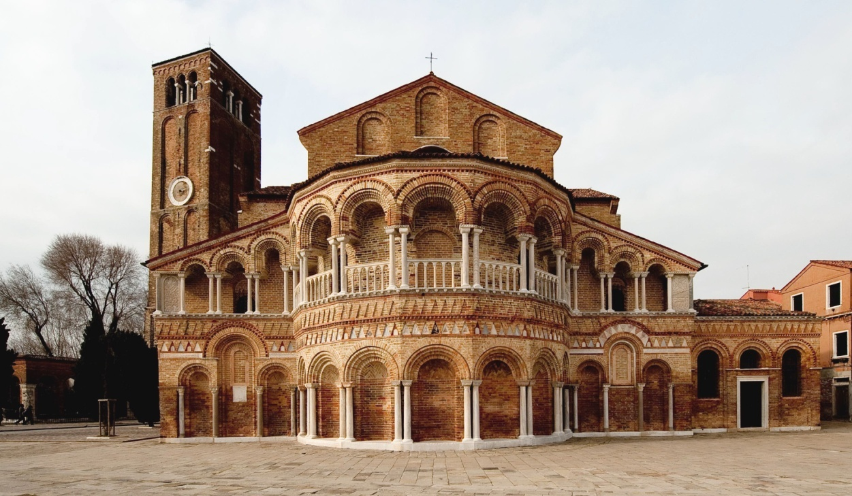
1. Le point de vue
De face
A mi-hauteur, d’une fenêtre, balcon, en ayant l’appareil parallèle au bâtiment.
Avantages : immeubles droits, bonnes perspectives, rendu réaliste (identique à la vision)
Inconvénients : parfois limité par le recul.

Slide 4
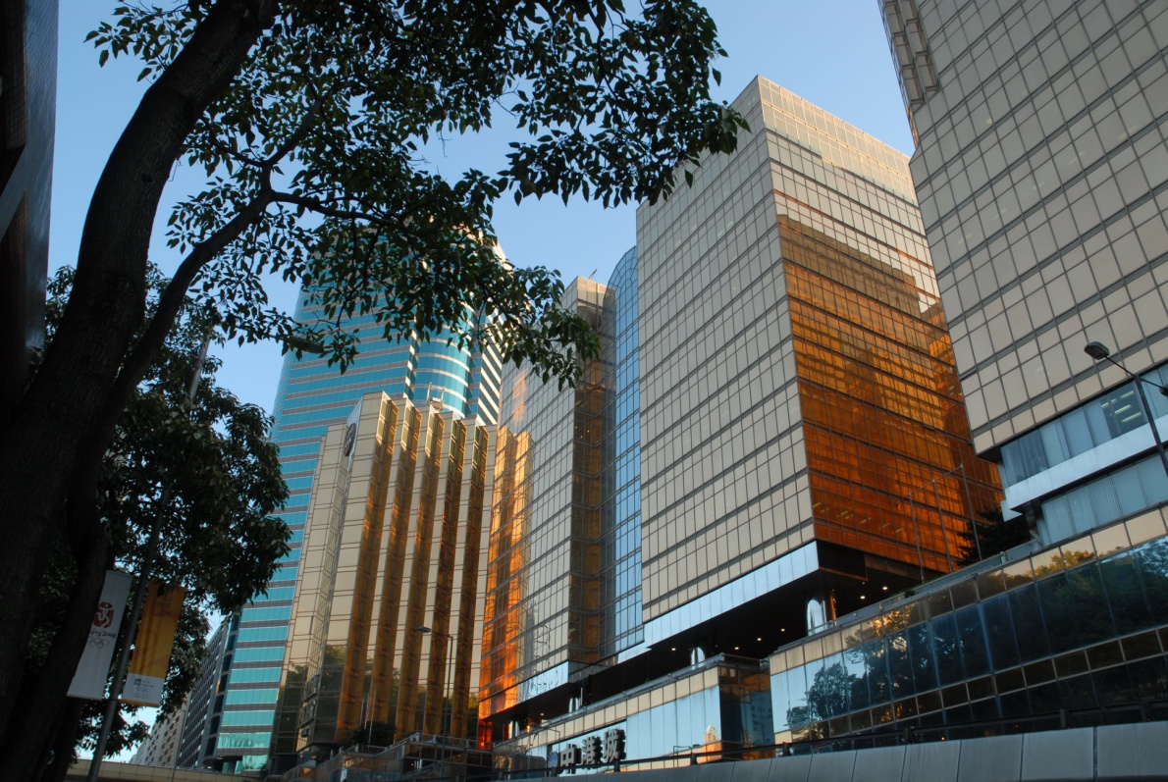
1. Le point de vue
En contre plongée
Du sol, dirigé vers le haut.
Avantages : bâtiments élancés impression de grandeur, de puissance.
Inconvénients : fuyantes trop prononcées avec très grand angle, demande du recul.

Slide 5
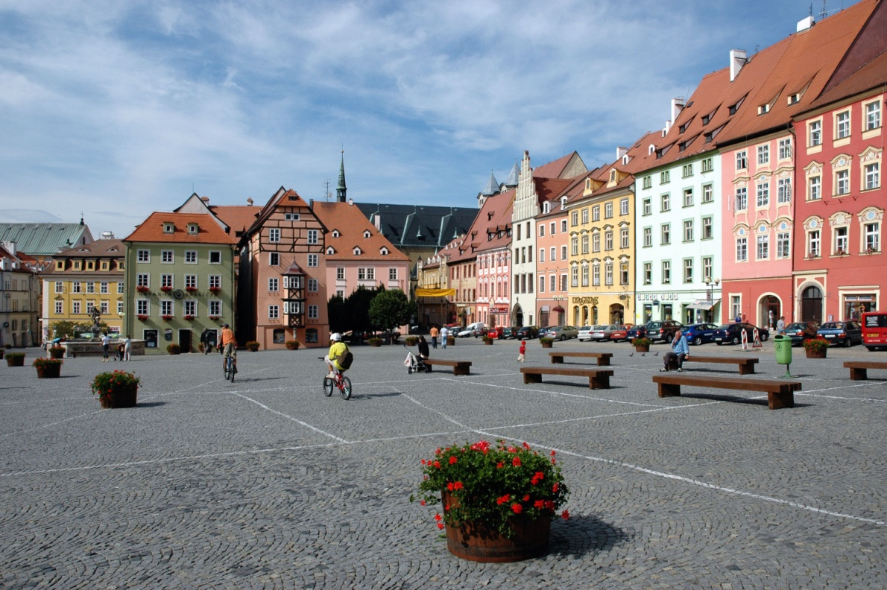
1. Le point de vue
Eloigné
Avantages : perspectives des bâtiments redressés, choix de cadrages, possibilité de plusieurs focales.
Inconvénients : petits détails estompés, (bas-reliefs, motifs)

Slide 6
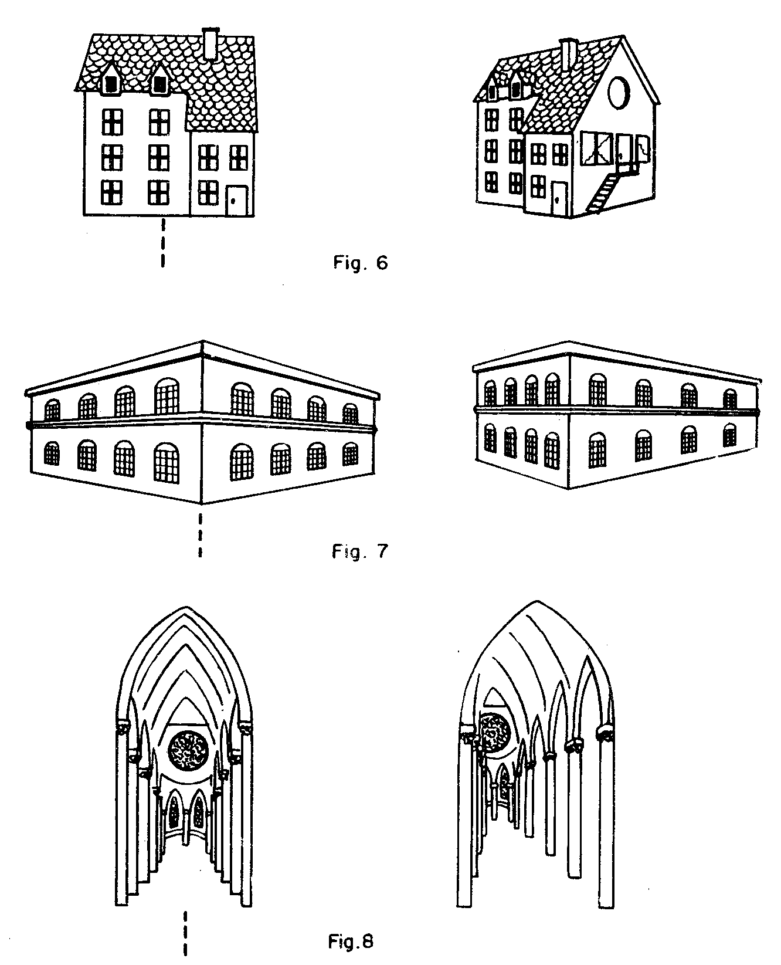
1. Le point de vue
A ne pas faire :
Se placer exactement au milieu d’une façade, aucune perspective horizontale, effet plat et uniforme.
Sauf pour détailler une partie au télé.
Se placer pile a l’angle d’un immeuble ayant ses deux cotés identiques, les fuyantes horizontales seraient égales, donnant à l’image une symétrie disgracieuse.
Dans le même ordre d’idée, éviter le milieu de la nef d’une église ou l’axe d’une pièce.

Slide 7


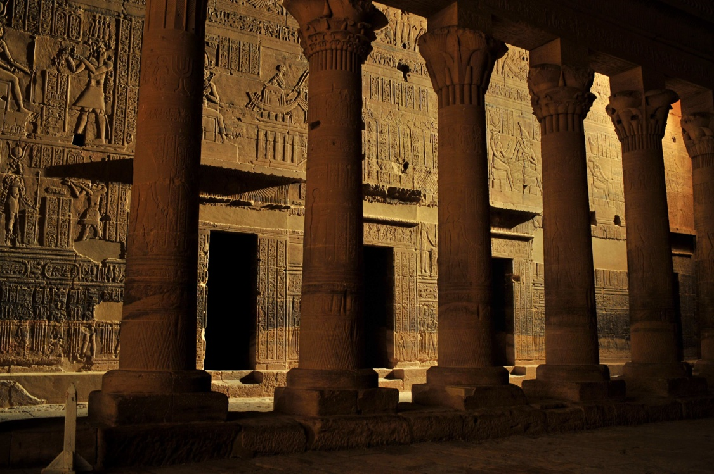
2. La lumière
La lumière est importante dans la PDV. Par temps ensoleillé, éviter une façade à moitié dans l’ombre, privilégier un éclairage assez uniforme, se méfier des contre-jours violents, travaillez en mesure spot
ou prédominance centrale
En début et fin de jour, les teintes chaudes donnent des ambiances,
Attention au ciel trop clair, ne pas lui donner trop d’importance
quand ce n’est pas nécessaire.
Soignez le cadrage, jouez avec les ombres, les contrastes, les lignes.
Un point de fuite placé au point fort dynamise l’image.
Dans les plans rapprochés, faire apparaître la texture d’un mur, d’un relief avec un éclairage rasant.

Slide 8
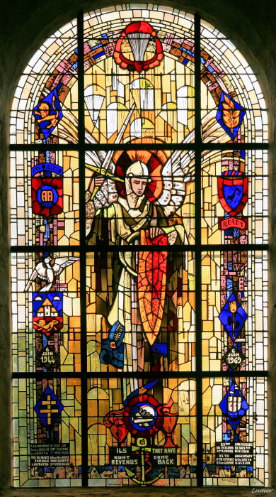
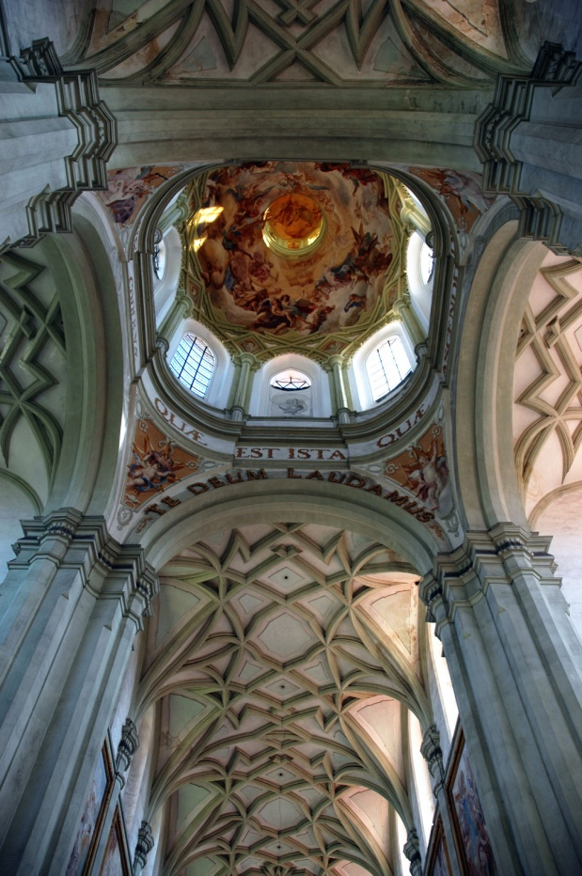
2. La lumière
Remarque : Dans la photo de monuments, temples, cathédrales, ayez à l’esprit qu’on est dans le domaine de l’œuvre d’art l’image doit aller dans le même sens que l’architecte, il nous est demandé des images fidèles qui montrent la part de travail qui revient au constructeur.
Le détail d’une porte, la sculpture d’un portail d’église seront mieux restitués s’ils sont pris de face.
Les vitraux demandent une attention particulière, bien analyser la scène pour ne pas couper des détails, mise au point rigoureuse cellule spot.

Slide 9
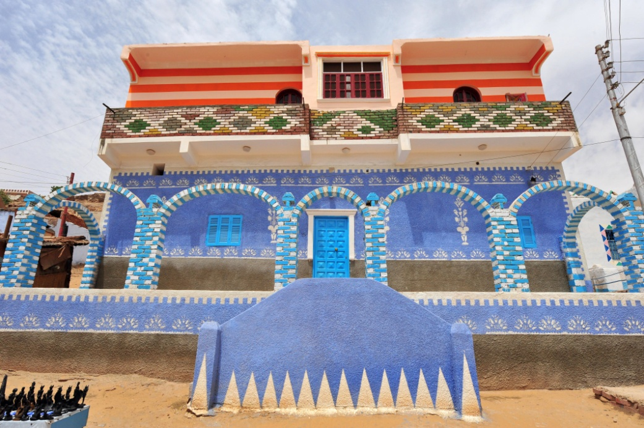
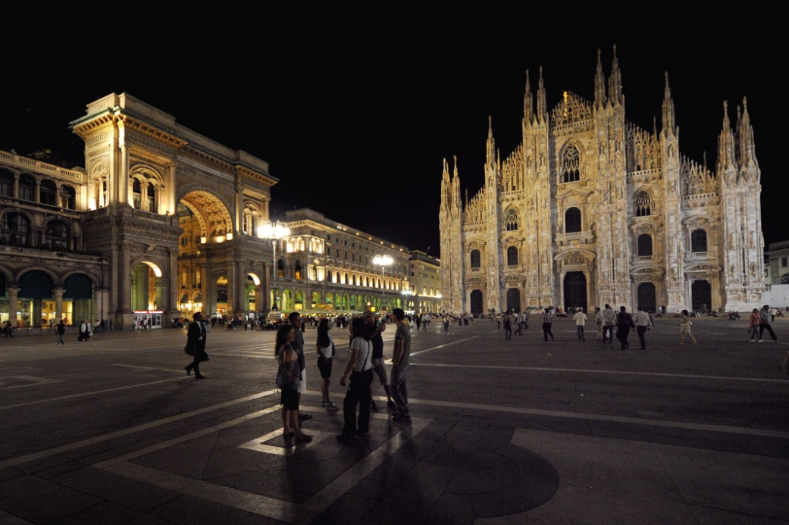
Généralités
Déterminer les points de vue.
Observer le bâtiment, noter les éléments favorable à la PDV, environs, constructions voisines, évaluer les contraintes.
Voitures en stationnement, panneaux, poteaux électriques etc.
De nuit, aidez-vous des éclairages, des ambiances, mélanges de sources lumineuses au crépuscule.
Panoramique : parfois utile pour englober plusieurs bâtiments, groupe de maisons.

Slide 10
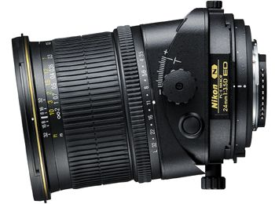
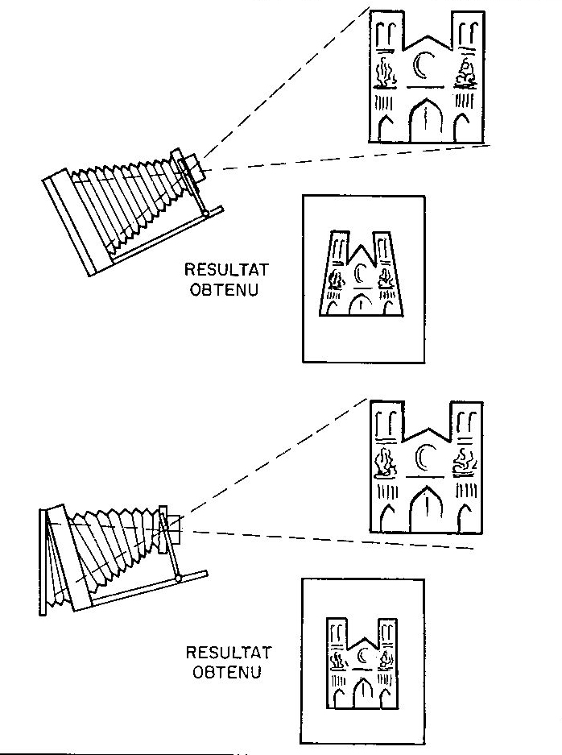
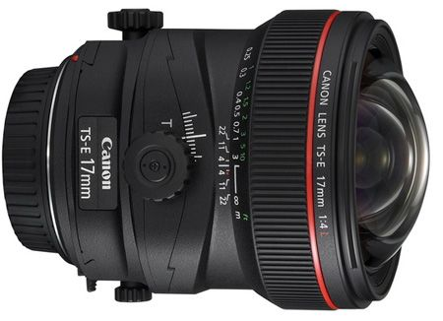
Choix du matériel
En ville, à l’intérieur, le grand angle est recommandé dans 80% des cas. L’objectif particulièrement adapté est l’objectif à décentrement et bascule, il sert à redresser les lignes de fuites verticales entre autres.
Il existe en plusieurs focales suivant les besoins, en architecture il est très employé par les professionnels.

Slide 11
Choix du matériel
En 24x36, de 14mm à 28mm est un bon compromis.
En APS-C, de 10 à 20mm pour faire équivalent.
En 4/3 Olympus, de 7mm à 14mm.
Pour les bridges et compacts pas de choix sinon d’utiliser un complément optique pour diminuer la focale puisque ça commence à 24mm converti.
Un trépied est conseillé, vitesse lente, cadrage plus précis, une télé zoom jusqu'à 300 mm pour les petits détails, sculptures, bas reliefs, ferronneries.
Le flash pour déboucher les ombres, soubassements de balcons.
En intérieur au niveau du matériel
ça ne change pas, il faut être méticuleux sur l’éclairage, c’est la lumière qui fait pour 50% d’une bonne photo d’intérieur, cela s’apparente au portrait, éclairage choisi pour souligner un encadrement de porte
La texture d’un rideau, le détail d’une moulure etc. Plusieurs sources d’éclairage ; flashs sur pied, diffuseurs réflecteurs
La déco joue un grand rôle aussi, tapis, tableaux, voilages.

Slide 12
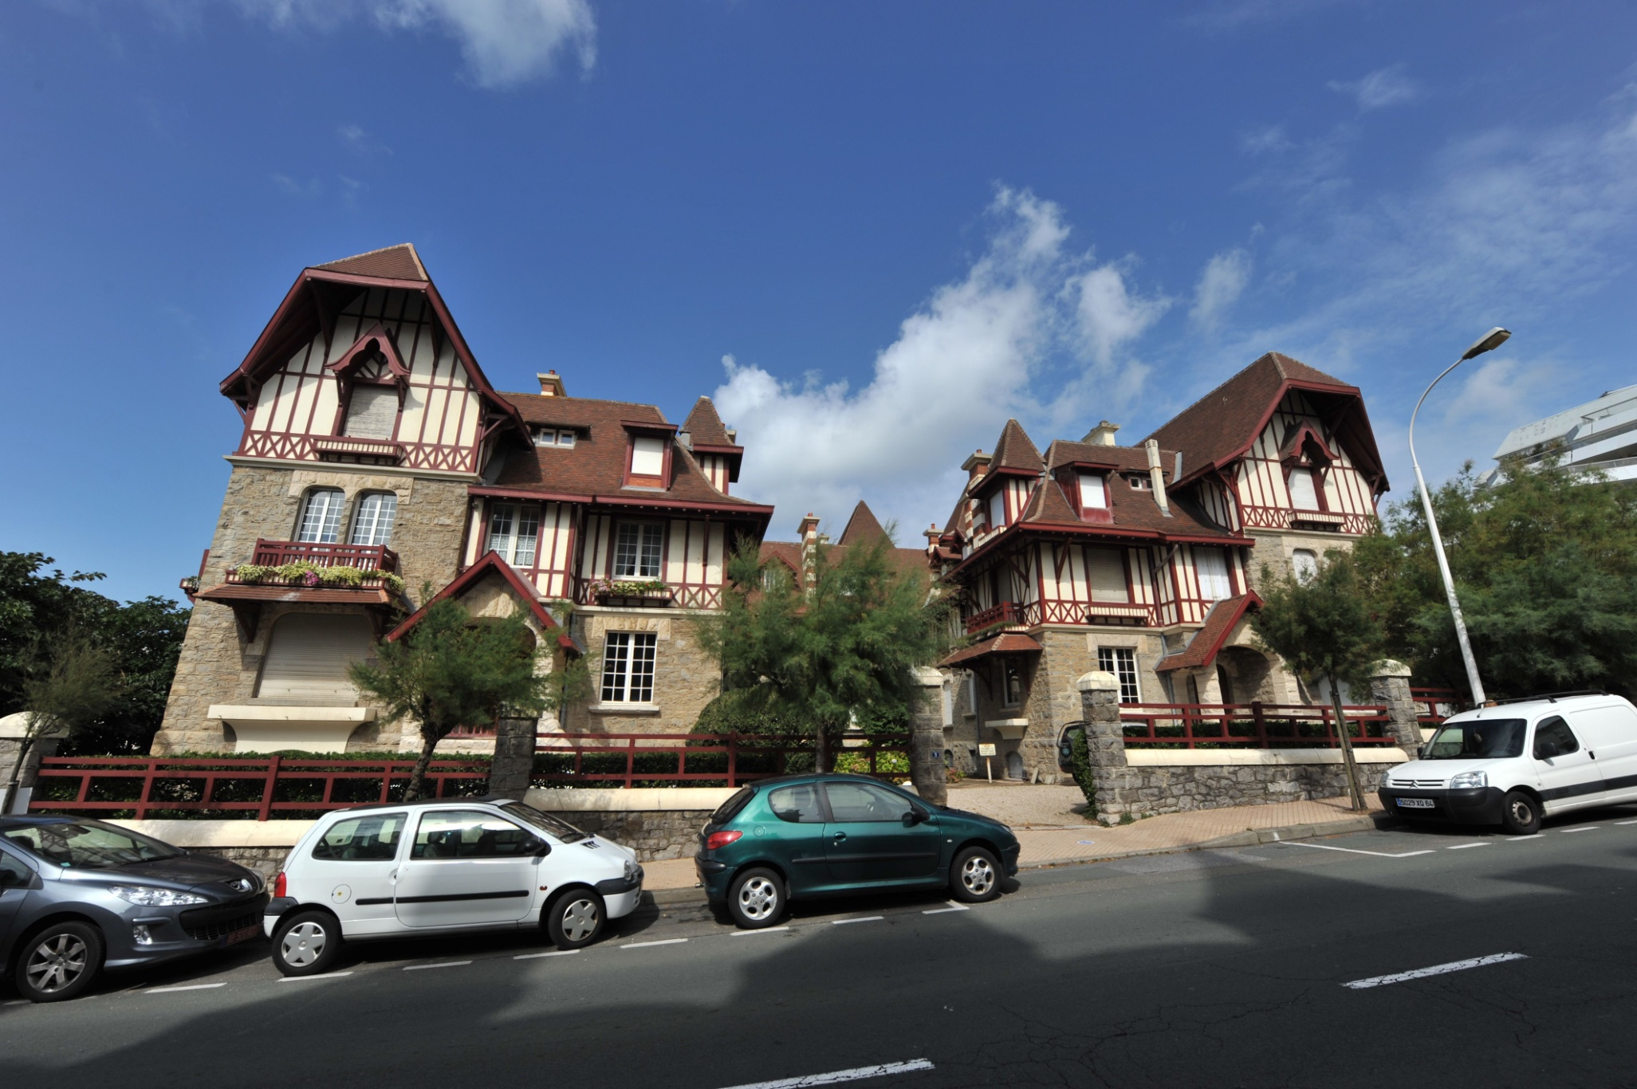
Post – Traitement : avant

Slide 13
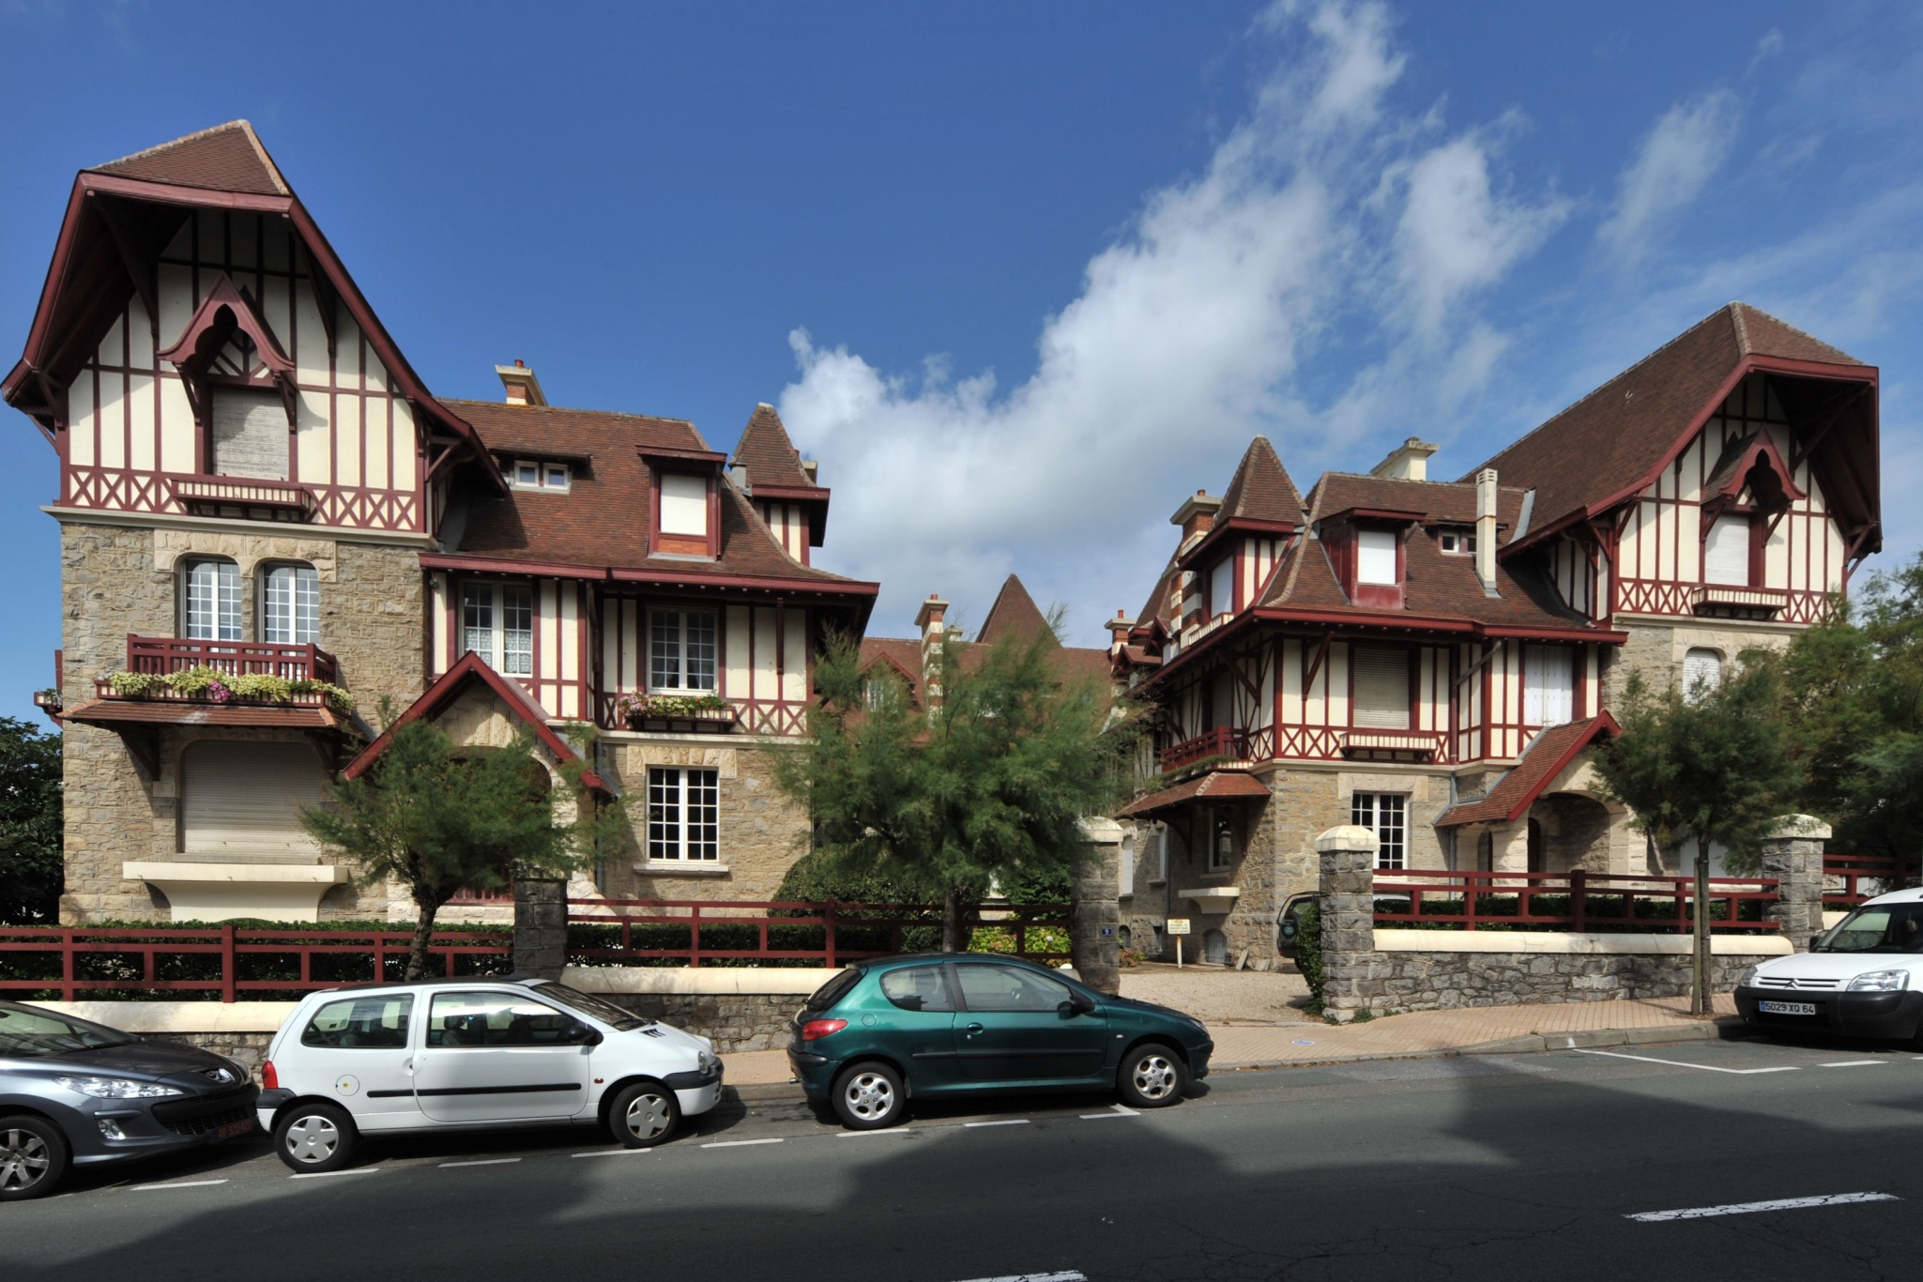
Post – Traitement : après

Slide 14
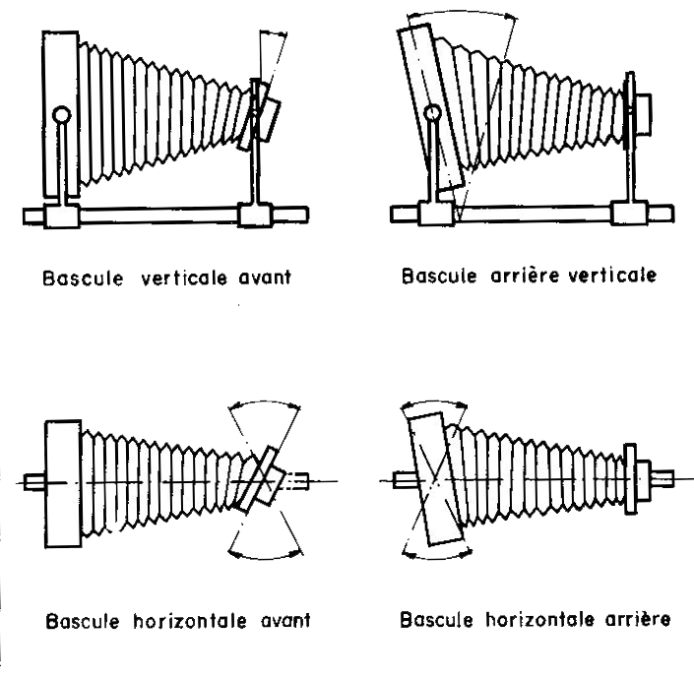
Technique

Slide 15
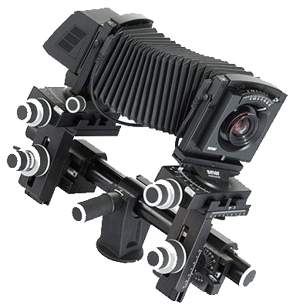
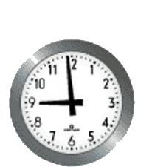
Travaux Pratiques :
Rendez-vous Dimanche 13 Mars
Sur le parking
de la gare CeuNeuCeuFeu
De Mouans-Sartoux

